Slide 1

Сыныпта психологиялық жағымды ахуал орнату.
Эмоцияны қайталау жаттығуы

Slide 2

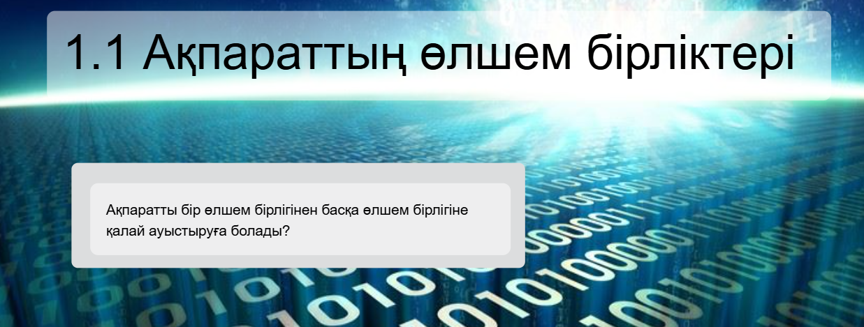
Есіңе түсір:
"Иә және жоқ" ойыны. Оқушылар иә немесе жоқ деп жауап береді.
1. Компьютерде шексіз жұмыс істеуге болады!
2. Компьютерде жұмыс істегенде сусындар ішуге тыйым салынады, бірақ тамақ жеуге болады!
3. Компьютерлік құрылғылар электр қуатымен жұмыс істейді!
4. Кабинетте қауіпсіздік ережелері бар

Slide 3

Сабақтың тақырыбы:
Ақпараттың өлшем бірліктері
Сабақтың мақсаты:
--Ақпараттың негізгі өлшем бірліктерін анықтайды;
-Ақпарат көлемінің бір өлшем бірлігінен екіншісіне аудара алады;

Slide 4

Жаңа материалды меңгеру
Компьютерді немесе телефонды пайдаланған кезде біз файлдардың өлшемі бар екенін түсінеміз.
Мысалы: фотосуреттер-3 МБ, әндер-5 Мб, фильм-2 ГБ, флэш-диск-32 ГБ.
Бұл нені білдіреді? Түсіну үшін ақпараттың қалай өлшенетінін түсіну керек.
Бит. Ақпараттың ең кіші бірлігі-бит.
Бит тек екі мәнді қамтуы мүмкін:
0 (өшірулі),
1 (қосулы).
Байт. Компьютерде әріптерді, суреттерді және музыканы сақтау үшін бір бит жеткіліксіз.
Биттер топтасып 8 биттік топтарға біріктіріледі. Мұндай топ байт (B) деп аталады.
1 байт = 8 бит
Үлкен файлдарды сақтау үшін үлкенірек бірліктер қолданылады:
* 1 Килобайт (КБ) = 1024 байт
* 1 Мегабайт (МБ) = 1024 КБ
* 1 Гигабайт (ГБ) = 1024 МБ
* 1 Терабайт (ТБ) = 1024 ГБ

Slide 5
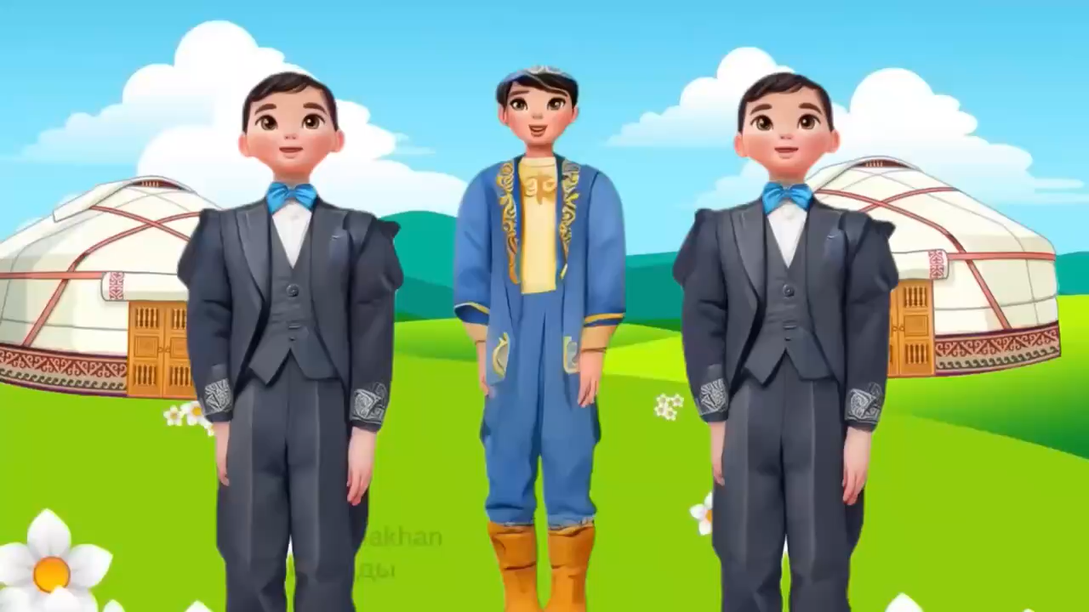
Сергіту сәті

Slide 6
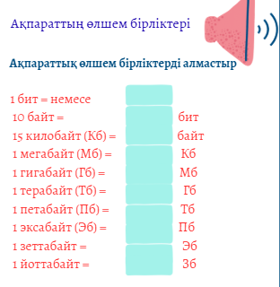
Тапсырма №1
Ақпараттық өлшем бірліктерді алмастыр
Жұптық жұмыс. Есепте:
Дескриптор:
- ақпаратты бір санау жүйесінен басқасына аударады; 1б

Slide 7

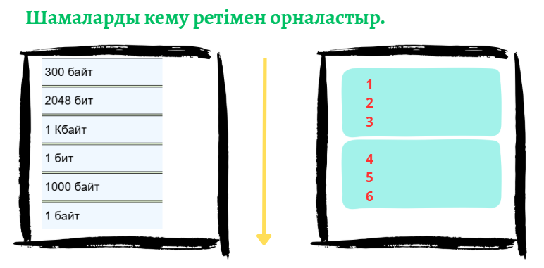
Тапсырма №2
Ф/С Шамаларды салыстырады
Дескриптор:
- шамаларды кему ретімен орналастырады; 2 б

Slide 8
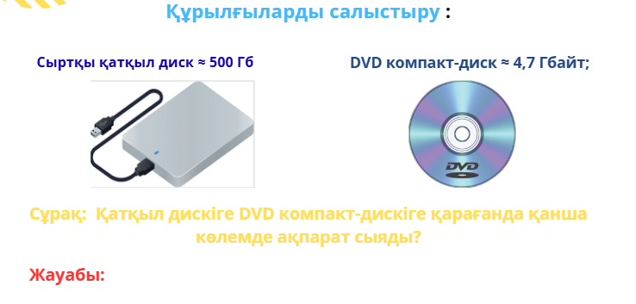
Тапсырма №3
Ойлан! ЖИ мен тексер https://chatgpt.com/
Дескрипторлар:
- қатқыл диск қанша ДВВ-дискіні қамтитынын анықтайды 2 б

Slide 9
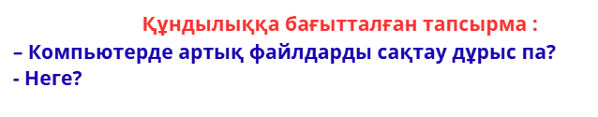
Тапсырма №4
Дескриптор:
Компьютер жадын тазарту маңыздылығын біледі; 2 б

Slide 10
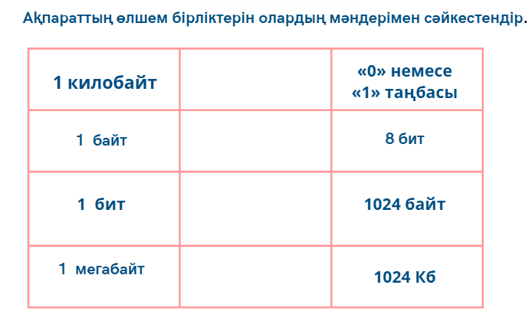
Тапсырма №5
- Дескриптор:
ақпаратты бір санау жүйесінен басқасына аударады және салыстырады 2 б

Slide 11
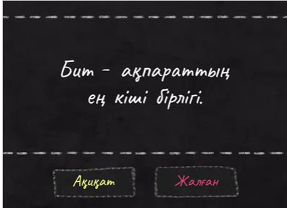
Тапсырма №6
Ақиқат/жалған ойыны https://wordwall.net/resource/54882241
Дескриптор:
- Дұрыс/дұрыс емес тұжырымдарды анықтайды 1б

Slide 12

Үй тапсырмасы:
1. Ақпараттың ең кіші бөлігі қалай аталады?
2. «Ақпаратты тасымалдау жылдамдығы» деген не?
3. «Хабардың ақпараттық көлемі» деген не?
4. Ақпарат тасымалдаушы құрылғының сыйымдылығы несімен маңызды?
5. Ақпаратты бір өлшем бірлігінен екінші өлшем бірлігіне өткізу реті қандай?
6. Әртүрлі дереккөздердегі (газет, журнал, кітап) ақпараттың өлшемін анықтау әдісі қандай?

Slide 13

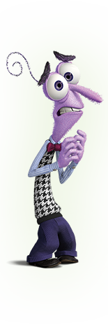



Сабақты қорытындылау. Рефлексия.
Көңіл-күй

